Slide 1
آموزش
اذان و اقامه ، وضو ، نماز و تیمم

Slide 2
اذان و اقامه
وضو
نماز
تیمم

Slide 3
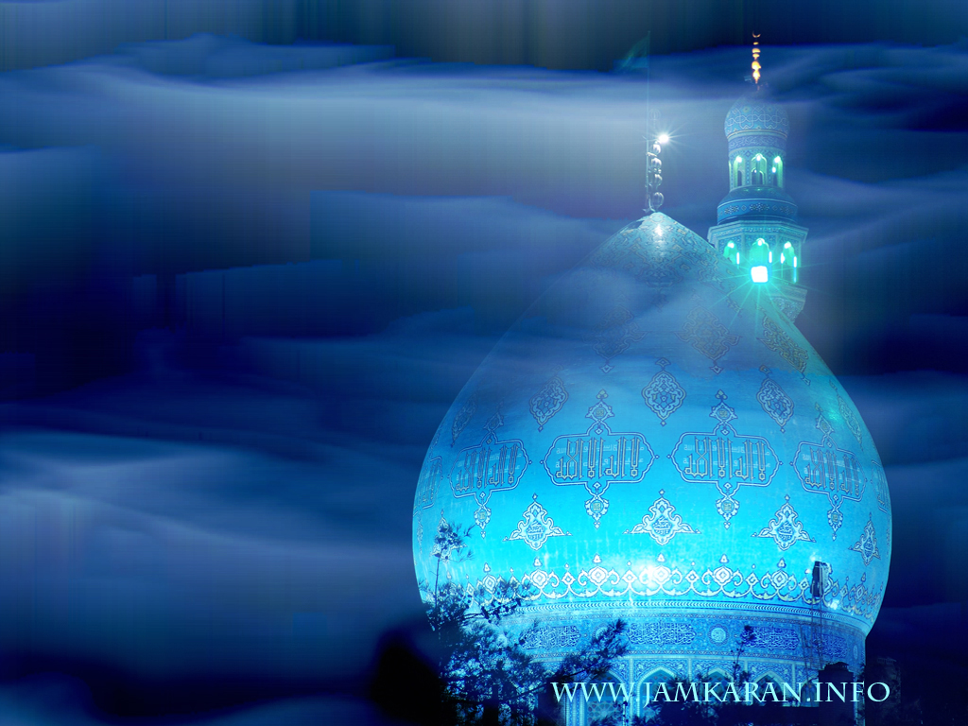
اذان و اقامه

Slide 4
اذان و اقامه
مسأله916-براى مرد و زن مستحب است پيش از نمازهاى يوميه اذان و اقامه بگويند، ولى پيش از نماز عيد فطر و قربان مستحب است، ‏سه مرتبه بگويند:"الصّلاة". و در نمازهاى واجب ديگر سه مرتبه الصّلاة را به قصد رجاء بگويد.
مسأله917-مستحب است در روز اولى كه بچه به دنيا مى‏آيد يا پيش از آنكه بندنافش بيفتد، در گوش راست او اذان و در گوش چپش اقامه بگويند.
مسأله918-اذان هيجده جمله است:

Slide 5
اذان
الله اكبر چهار مرتبه
اشهد ان لا اله الا الله دو مرتبه
اشهد ان محمداً رسول الله دو مرتبه
حى على الصلاه دو مرتبه
حى على الفلاح دو مرتبه
حى على خير العمل دو مرتبه
الله اكبر دو مرتبه
لا اله الا الله دو مرتبه

Slide 6
اقامه
مسأله919-اشهد انّ علياً ولى الله جزو اذان و اقامه نيست، ولى خوب است بعداز اشهد انّ محمداً رسول الله به قصد قربت گفته شود.
نکته :
اقامه هفده جمله است ‏يعنى :

Slide 7
اقامه
الله اكبر دو مرتبه
اشهد ان لا اله الا الله دو مرتبه
اشهد ان محمداً رسول الله دو مرتبه
حى على الصلاه دو مرتبه
حى على الفلاح دو مرتبه
حى على خير العمل دو مرتبه
قد قامت الصّلاه دو مرتبه
لا اله الا الله یک مرتبه
بازگشت

Slide 8
وضو

Slide 9
حدیثی از امام رضا (ع) درباره وضو :
امام رضا (ع) فرمود:
"آن که به عبادت خداي بزرگ مي ايستد، بايد خود را از آلودگيها پاک کند، از سستي و بي حالي دور باشد و با وضو، خود را براي سخن گفتن با خداي توانا، پاک و آماده سازد".

Slide 10
1- نيت

Slide 11
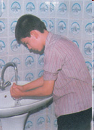
به نيت وضو صورت را از بالا به پايين – از جايي که موي سر روييده تا چانه – مي شوييم.

Slide 12
2- شستن صورت

Slide 13
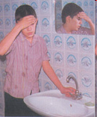
صورت را از جایی که موی سر میروید تا چانه از بالا به پایین میشوییم.

Slide 14
3- شستن دست راست

Slide 15
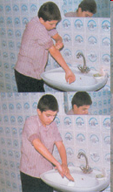
پس از شستن صورت، دست راست را از آرنج تا نوک انگشتان، از بالا به پايين، مي شوييم.

Slide 16
4- شستن دست چپ

Slide 17
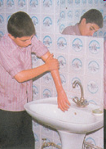
بعد از شستن دست راست، دست چپ را مانند دست راست مي شوييم.

Slide 18
5- مسح جلوی سر

Slide 19
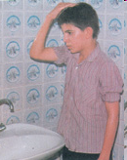
بعد از شستن صورت و دست ها با رطوبتي که بر دست مانده، جلوي سر را مسح مي کنيم؛ يعني دست را بر سرگذاشته و کمي به طرف پيشاني مي کشيم.

Slide 20
6- مسح روی پای راست

Slide 21
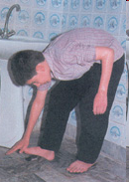
پس از مسح سر، پاي راست را از نوک انگشت تا آخر روي پا (مفصل) مسح مي کنيم.

Slide 22
7- مسح روی پای چپ

Slide 23
در پايان پاي چپ را مانند پاي راست مسح مي کنيم و با اين عمل وضو تمام مي شود.
بازگشت

Slide 24
نماز

Slide 25
1- تکبيرة الاحرام

Slide 26
"نماز" با گفتن "الله اکبر" آغاز مي شود، گفتن "الله اکبر" در آغازنماز به معناي جدايي از غير خدا و پيوستن به اوست.
اعلام بزرگي پروردگار و دوري جستن از تمام قدرتهاي دروغين است.
با اين تکبير به حريم نماز وارد مي شويم و برخي کارها بر ما حرام مي شود.

Slide 27
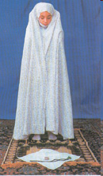

Slide 28
2- قرائت

Slide 29
پس از گفتن "الله اکبر" سوره حمد
را مي خوانيم .

Slide 30
سوره حمد
1- بِسْمِ اللّهِ الرَّحْمـَنِ الرَّحِيمِ
2- الْحَمْدُ للّهِ رَبِّ الْعَالَمِينَ
3- الرَّحْمـنِ الرَّحِيمِ
4- مَـالِكِ يَوْمِ الدِّينِ
5- إِيَّاكَ نَعْبُدُ وإِيَّاكَ نَسْتَعِينُ
6- اهدِنَــــا الصِّرَاطَ المُستَقِيمَ
7- صِرَاطَ الَّذِينَ أَنعَمتَ عَلَيهِمْ
8- غَيرِ المَغضُوبِ عَلَيهِمْ وَلاَ الضَّالِّينَ

Slide 31
پس از سوره حمد، سوره توحید یايک سوره ديگر از قرآن را مي خوانيم.

Slide 32
سوره توحید
1- بسم الله الرحمن الرحيم
2- قُلْ هُوَ اللَّهُ أَحَدٌ
3- اللَّهُ الصَّمَدُ
4- لَمْ يَلِدْ وَلَمْ يُولَدْ وَلَمْ يَكُن لَّهُ كُفُوًا أَحَدٌ

Slide 33
نکته :
پسرها و مردان بايد نماز صبح و مغرب و عشا، حمد و سوره را (در رکعت اول و دوم) بلند بخوانند ولي دخترها وبانوان، اگر نا محرم صداي آنان را نشنوند مي توانند بلند بخوانند و در نماز ظهر عصر همه بايد حمد وسوره را آهسته بخوانند.

Slide 34
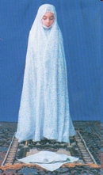

Slide 35
3- رکوع

Slide 36
پس از تمام شدن حمد وسوره سر به رکوع خم مي کنيم و دستها را به زانوها مي گذاريم و مي گوييم:
"سبحان ربي العظيم وبحمده"
و يا مي گوييم:
"سبحان الله، سبحان الله، سبحان الله"

Slide 37
ذکر رکوع
"سبحان ربي العظيم وبحمده"

Slide 38
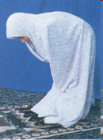

Slide 39
4- سجده

Slide 40
سپس سر از رکوع برداشته (مي ايستيم) و آنگاه به سجده مي رويم و هفت عضو بدن؛ يعني پيشاني، کف دو دست، سر زانوها و نوک انگشتان بزرگ پا را بر زمين گذاشته و مي گوييم:
"سبحان ربي الاعلي وبحمده"
يا "سبحان الله" را سه مرتبه تکرار مي کنيم.

Slide 41
ذکر سجده
"سبحان ربي الاعلي وبحمده"

Slide 42
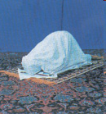

Slide 43
* رکعت دوم

Slide 44
پس از تمام شدن رکعت اول نماز، بدون آن که صورت نماز به هم بخورد و يا فاصله اي ايجاد شود، از جا برخاسته، بار ديگر مي ايستيم و حمد و سوره را به همان ترتيبي که در رکعت اول نماز گفته شد، مي خوانيم.

Slide 45
5- قنوت

Slide 46
در رکعت دوم نمازهاي روزانه، بعد از تمام شدن حمد و سوره و قبل از رکوع، مستحب است، دستها را روبروي صورت گرفته ودعايي بخوانيم؛ اين عمل را "قنوت" گويند.

Slide 47
ذکر قنوت
"ربنا آتنا في الدنيا حسنة وفي الاخرة حسن وقنا عذاب النار"

Slide 48
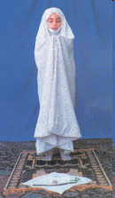

Slide 49
6- تشهد

Slide 50
در رکعت دوم هر نماز، پس از تمام شدن سجده دوم بايد در حالي که رو به قبله نشسته ايم "تشهد" می خوانيم؛

Slide 51
ذکر تشهد
"اشهد ان لا اله الا الله وحده لا شريک له و اشهد ان محمدا عبده ورسوله
اللهم صل علي محمد وال محمد"

Slide 52
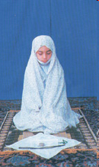

Slide 53
* رکعت سوم

Slide 54
رکعت سوم نماز هم مانند رکعت دوم است، با اين تفاوت که در رکعت دوم بايد با حمد و سوره بخوانيم، ولي در رکعت سوم، سوره و قنوت ندارد و فقط "حمد" را مي خوانيم و يا به جاي حمد، سه مرتبه مي گوييم:
"سُبحانَ اللهِ والحَمدُ للهِ وَلا اِلهَ الاّ اللهُ واللهُ اکبرُ"
پس اگز نماز مغرب مي خوانيم، بايد بعد از سجده دوم (در رکعت سوم) تشهد بخوانيم وبا سلام، نماز را پايان دهيم.

Slide 55
7- تسبیحات اربعه

Slide 56
ذکر تسبیحات اربعه
"سُبحانَ اللهِ والحَمدُ للهِ وَلا اِلهَ الاّ اللهُ واللهُ اکبرُ"

Slide 58
* رکعت چهارم

Slide 59
اگر نمازي که مي خوانيم چهار رکعتي باشد؛ يعني: نماز ظهر يا عصر يا عشا؛ پس از سجده ها (در رکعت سوم) بدون آن که تشهد يا سلام را بخوانيم، مي ايستيم و رکعت چهارم را مانند رکعت سوم انجام مي دهيم و در پايان نماز؛ يعني پس از سجده دوم مي نشينيم و تشهد و سلام را مي خوانيم و نماز را تمام مي کنيم.

Slide 60
7- سلام

Slide 61
تا اينجا رکعت دوم نماز هم تمام مي شود و اگر نماز دو رکعتي باشد؛ مانند نماز صبح، بعد از تشهد، با گفتن سلام، نماز را تمام مي کنيم؛ يعني مي گوييم:

Slide 62
ذکر سلام
السلام عليک ايها النبي ورحمة الله وبرکاته
السلام علينا وعلي عباد الله الصالحين
السلام عليکم ورحمة الله وبرکاته

Slide 63
بازگشت

Slide 64
تیمم

Slide 65
نکته :‌
حضرت علي (ع) از تيمم کردن بر خاکهاي کنار کوچه ها (که معمولا آلوده است) نهي کرد.

Slide 66
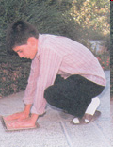
1- زدن کف دو دست بر زمين

Slide 67
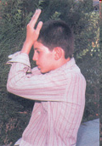
2-کشيدن دستها بر پيشاني و دو طرف آن

Slide 68
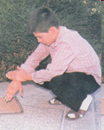
3- کشيدن دست چپ بر دست راست

Slide 69
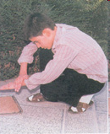
4- کشيدن دست راست بر دست چپ
بازگشت

Slide 70
